Slide 1
Школа для детей с избыточной массой тела и ожирением
ГАУЗ ТО «Городская поликлинака№12»
Занятие №1

Slide 2
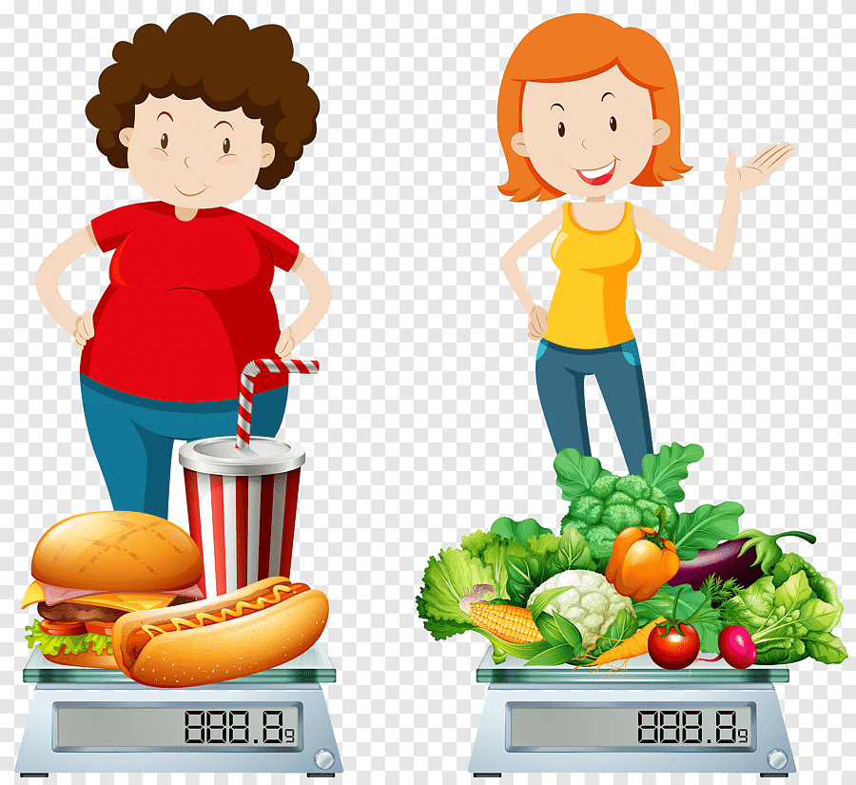
Школа для детей с избыточной массой тела и с ожирением это специальные образовательные занятия, помогающие контролировать вес и изменить образ жизни Вашего ребенка. Программа предназначена для детей с избыточной массой тела, которые не могут самостоятельно придерживаться рекомендаций врача без участия родителей, затрудняются разработать собственный рацион питания и хотят узнать больше о видах нарушения обмена веществ и способах коррекции веса.

Slide 3
ГДЕ СОДЕРЖАТСЯ БЕЛКИ, ЖИРЫ И УГЛЕВОДЫ?
Животные белки: мясо, рыба, молочные продукты, яичный белок; содержат незаменимые аминокислоты.
Растительные белки: соя, фасоль, горох, грибы, злаки; содержат много клетчатки.
Животные жиры: сливочное и топленое масло, сало, жирное мясо, птица, рыба, колбасы, молочные продукты содержат насыщенные жирные кислоты, холестерин.
Растительные жиры: растительные масла, оливки, орехи, семечки, авокадо; содержат, преимущественно, ненасыщенные жирные кислоты.
Неусвояемые углеводы (клетчатка): овощи, зелень, фрукты, ягоды, крупы, мука грубого помола; не всасываются в кишечнике, не влияют на массу тела, дают сытость.
Усвояемые углеводы:
а) - быстроусвояемые (простые сахара: сахар, мед, кондитерские изделия, варенье, соки, сладкие напитки, фрукты и ягоды); быстро всасываются в кровь;
6) - медленноусвояемые (сложные углеводы крахмал, изделия из злаков мука, хлеб, макаронные изделия; крупы, кукуруза, картофель); всасываются медленнее.

Slide 4
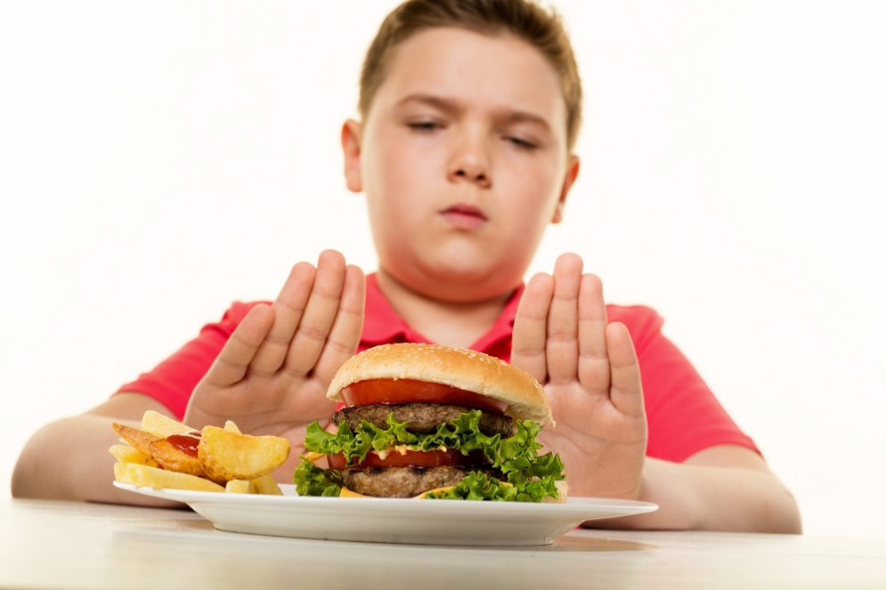
Контролируйте потребление жира:
исключите жареные блюда
не используйте дополнительный жир при приготовлении;
ограничивайте употребление колбасных изделий, мясных копченостей, особенно с видимым жиром, они содержат большое количество – животного жира и мало белка
используйте в питании нежирные сорта рыбы, снимайте кожу с птицы, применяйте нежирные сорта мяса, молока и молочных продуктов, при этом предпочтение отдавайте продуктам с более низким содержанием жира.

Slide 5
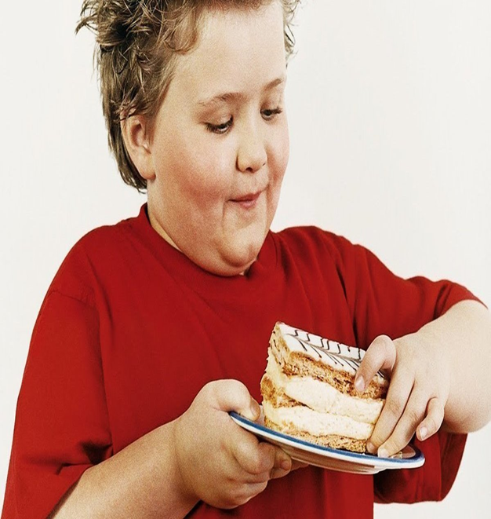
Контролируйте потребление сахара
основные источники сахара: варенье, шоколад, конфеты, кондитерские изделия, сладкие газированные напитки;
сладкие блюда с большим содержанием сахара необходимо потреблять ограниченно, чтобы избежать вредного влияния на обмен веществ, риска возникновения пищевой аллергии и избыточного веса, а также нарушения работы желудочно-кишечного тракта.

Slide 6
Контролируйте потребление соли
норма потребления соли составляет не более 5 г/сутки (1 ч.л.);
избыточное потребление соли приводит к задержке жидкости в организме, повышению артериального давления, отекам;
основные правила употребления соли: готовьте без соли, солите готовое блюдо перед употреблением, используйте соль с пониженным содержанием натрия, ограничивайте употребление колбасных изделий, мясных копченостей.

Slide 7
Выбирайте правильные способы кулинарной обработки пищи
- предпочтительно: приготовление на пару, отваривание, запекание, тушение, гриль;
- исключите: жарение на сковородке с использованием дополнительного жира или масла, приготовление во фритюре, панировку

Slide 8
ЧТО НУЖНО ЗНАТЬ КАЖДОМУ ШКОЛЬНИКУ?
Почему нельзя НЕ есть?
негативное влияние на состояние внутренних органов и всего организма: риск развития заболеваний многих органов, появление избыточного веса: снижение внимания и умственной активности.
Почему стоит пропустить прием пищи после 19.00?
физическая активность вечером значительно уменьшается;
биоритмы организма человека сбиваются, органы пищеварительной системы не могут в полной мере переработать поступившую пищу,
увеличивается риск появления избыточного веса

Slide 9
Почему следует питаться дробно, не менее 4 раз в день и небольшими порциями?
данный режим питания позволяет пище лучше усваиваться, не перегружая желудочно-кишечный тракт;
обеспечивает поддержание стабильно высокого уровня обмена веществ в организме;
порция объемом 200-250 грамм не приводит к «переполнению» и «перерастяжению» желудка.

Slide 10
Почему необходимо пить не менее литра воды в день?
вода помогает снизить избыточный вес;
вода облегчает переваривание пищи и помогает бороться с усталостью,
вода заставляет правильно работать почки, способствует выведению отходов:
обеспечивает поддержание артериального давления и баланса жидкости в организме.
Почему желательно исключить из питания жгучие и острые специи, уксус, майонез, кетчупы?
жгучие и острые приправы раздражают слизистую желудочно- кишечного тракта, что приводит к развитию заболеваний;
острые приправы увеличивают аппетит, что затрудняет контроль за пищевым поведением, приводит к избыточному употреблению пищи.

Slide 11
ОБОГАЩЁННЫЕ ПРОДУКТЫ. ЧТО О НИХ НАДО ЗНАТЬ ШКОЛЬНИКУ?
Рацион современного человека полноценный, а иногда даже избыточный по калорийности, может оказаться недостаточным по содержанию витаминов и микроэлементов. Использование рафинированных продуктов, кулинарно обработанных, полуфабрикатов высокой степени готовности и продуктов с длительными сроками хранения, дополнительно снижает поступление в организм микронутриентов.
Витамины, макро- и микроэлементы - жизненно важные пищевые вещества. В организме они тесным образом взаимодействуют друг с другом, а их недостаток угрожает здоровью.

Slide 12
Для обогащения пищевых продуктов используют те микронутриенты, дефицит которых широко распространен и угрожает состоянию здоровья. Это прежде всего витамины: С, группы В, фолиевая кислота, каротин, минеральные вещества (йод, железо, кальций).
Обогащаются, в первую очередь, продукты массового и регулярного потребления хлеб и хлебобулочные изделия, молоко и молочные продукты, напитки, продукты детского питания, соль.
Достаточно использовать йодированную соль вместо обычной, не йодированной, и не только для приготовления и досаливания готовых блюд, но также при выпечке хлеба и хлебобулочных изделий, в состав которых соль обычно входит, и можно решить проблему йодного дефицита.
Продукты, содержащие витаминно-минеральные комплексы полезны и должны использоваться в питании во всех возрастных группах и, прежде всего, необходимы детям, школьникам, студентам, людям с повышенной физической или нервно-эмоциональной нагрузкой!

Slide 13
Клинические проявления недостаточности витаминов:
Клинические проявления | Недостаток витаминов
Высокая восприимчивость к инфекциям | C,A
Повышенная утомляемость, слабость, снижение работоспособности | C,B1,B2,B12,A,E
Раздражительность, беспокойство | С, В1, В6, В12, РР, биотин
Бессонница | B6, PP
Стоматит | B1, B6
Бледность кожи и слизистых | С, В12, РР, фолиевая кислота, А
Сухость кожи | С, В6, биотин, А
Кожные высыпания (угри, фурункулы) | B6, PP,A
Проблема с волосами (тусклость, сухость, выпадение) | В6, биотин, А
Конъюнктивит | B2,B6,A
Анемии | В6, В12, фолиевая кислота
Снижение аппетита | A,B1, B2,B6,B12

Slide 14
ДЕФИЦИТ МИКРОЭЛЕМЕНТОВ. ЧТО НУЖНО ЗНАТЬ ШКОЛЬНИКУ?
Причиной йодо и железодефицитных состояний является недостаточное потребление содержащих йод и железо продуктов. Наиболее богаты йодом продукты моря. Содержание йода в продуктах растительного происхождения зависит от его уровня в почве.
При недостаточном поступлении с пищей йода нарушается синтез гормона щитовидной железы, происходит ее разрастание, в результате возникает эндемический зоб. Другими серьезными следствиями йодного дефицита являются нарушения развития центральной нервной системы, отставание в физическом и психическом развитии, снижение иммунитета и, как следствие, наступает большая подверженность инфекционным заболеваниям.

Slide 15
Внешним проявлением железодефицитных состояний является бледность и сухость кожных покровов, синюшность губ, ломкость волос и ногтей, снижение эмоционального статуса; возрастает риск и тяжесть простудных, инфекционных заболеваний,
С целью профилактики развития заболеваний, связанных с дефицитом микроэлементов и витаминов, разработаны технологии по производству обогащенных продуктов, в первую очередь, продуктов массового потребления.
Профилактикой йододефицитных состояний является использование йодированной соли. Надо только не забывать постоянно использовать Йодированную соль и лучше добавлять её в уже готовую пищу.

Slide 16
Обогащение хлеба йодом, железом, витаминами группы В из муки высшего и 1 сорта позволяет обеспечить 30-50% суточной потребности детей и подростков в этих микронутриентах при употреблении 200-250 г. хлеба.
Помните: чем разнообразнее наш рацион питания, тем больше пользы он принесет для организма и здоровья в целом! Использование обогащенных продуктов позволит восполнить недостаток витаминов и микроэлементов до необходимой нормы, при этом не увеличивая калорийность блюд!

